Slide 1
Раскрытие скобок
Учитель математики
МБОУ СОШ № 128 г.о. Самара
Змеевская Светлана Николаевна

Slide 2
Вставьте пропущенные числа
8
-0,12 – = 3,24
+ ( -3) = 5
3,36
13 + = - 5
– 57
– 18
54 + = – 3
– 90
8
– 48 – = 42
– 9 · = – 72
– 25
– ( – 5 ) = – 20
– 1,9
– 5,7 : = 3

Slide 3
Вычислите устно
- 2
- 8 + 6 = -4 · а =
- 5 + 5 = 5,1 · b =
-9+(–2)= 8,1 – (-4,1)=
12+(-4)= 1,2 – 3,2=
31 – 12 = – 2,7 : 9 =
- 4а
0
5,1b
- 11
12,2
8
- 2
- 19
– 0,3

Slide 4
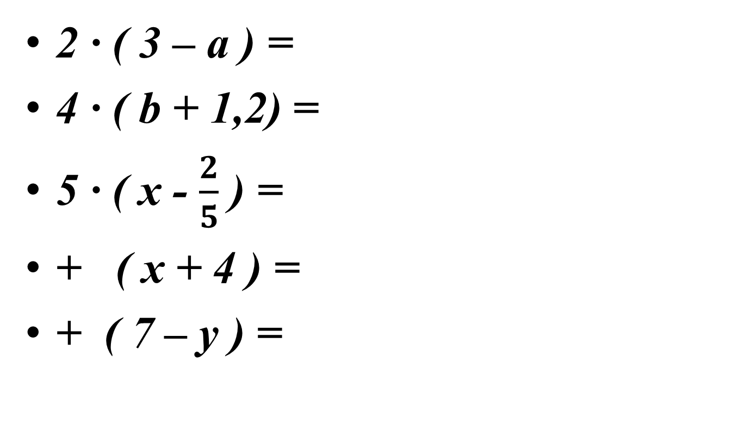
Раскройте скобки
Какое свойство применяется?
6 – 2а
4b + 4,8
5х - 2
1·
х + 4
7 - у

Slide 5
Вычислите устно
- 2
- 8 + 6 = -4 · а =
- 5 + 5 = 5,1 · b =
-9+(–2)= 8,1 – (-4,1)=
12+(-4)= 1,2 – 3,2=
31 – 12 = – 2,7 : 9 =
- 4а
0
5,1b
- 11
12,2
8
- 2
- 19
– 0,3

Slide 6
Назовите число, противоположное:
Какое число, противоположное положительному числу?
17
-17
-46
46
Какое число, противоположное отрицательному числу?
53,6
-53,6
Какое число, противоположное нулю?
-8,2
8,2
0
0

Slide 7
Если перед скобками стоит знак «+», то скобки можно опустить сохранив знаки слагаемых.
+(x – 3у – 4z )=
х – 3у – 4z
+(- 1,2а + 6b - m)=
- 1,2а + 6b - m
а + ( 6 + b ) =
а
+
6 + b
- 3 + ( а + b ) =
- 3
+
а + b
4 + ( - х + у ) =
4
+
- х + у
- ( х + 4 ) =
- х
- 4
1·

Slide 8
Раскройте скобки и найдите значение выражений:
а) 5,7 + (8,1 – 4,7)‏
= 5,7 + 8,1 – 4,7
= 9,1
б) 3,39 – (1,39 – 4,5)‏
= 3,39 – 1,39 + 4,5=
= 6,5
Упростите выражения:
а) 4,74 – ( 2а + 3,7)‏
= 4,74 – 2а – 3,7 =
= 1,04 – 2а
б) – (– b + 3,8) + 0,7
= b – 3,8 + 0,7 =
= b – 3,1

Slide 9
Упростите выражение Ответы
4,7 – ( 2а + 3,7 )
1 – 2а
( 4,5 – m ) – 1,5
3 – m
12,3 – ( х – 1,7 )
10,6 – х
( 9,2 – у ) + 0,8
10 – у
( 7,8 – х ) – ( у + 7,8 )
– х – у
5,3 + ( 3а – 2b – 5,3 )
3а – 2b
Notes:
Шаблон для создания презентаций к урокам математики. Савченко Е.М.

Slide 10
Самостоятельная работа
I вариант
II вариант
Раскройте скобки:
Проверьте себя:
1) 2 · (5 – y) =
10 – 2y;
1) –3 · (9 – y) =
– 27 + 3y;
2) –4 · (15 + х) =
–60 – 4х;
2) 5 · (–12 – х) =
–60 – 5х;
3) 3 · (a – 8) =
3a – 24;
–9a – 63;
3) –9 · (a + 7) =
4) –9 · (– 5 – b) =
45 + 9b;
4) –5 · (–8 – b) =
40 + 5b;
5) – (8 – c) =
–8 + c;
5) – (– c + 12) =
c – 12;
6) – (– n – 5) =
–7 – n;
n + 5;
6) – (7 + n) =

Slide 11
Новым было для меня …
Мне интересно было, когда …
Испытывал(а) трудности, когда …

Slide 12
Источники: 1. Математика 6 класс, Н.Я Виленкин. 2. http://school-collection.edu.ru / 3. http://school-assistant.ru 4. http://images.yandex.ru 5. http://le-savchen.ucoz.ru

